Slide 1
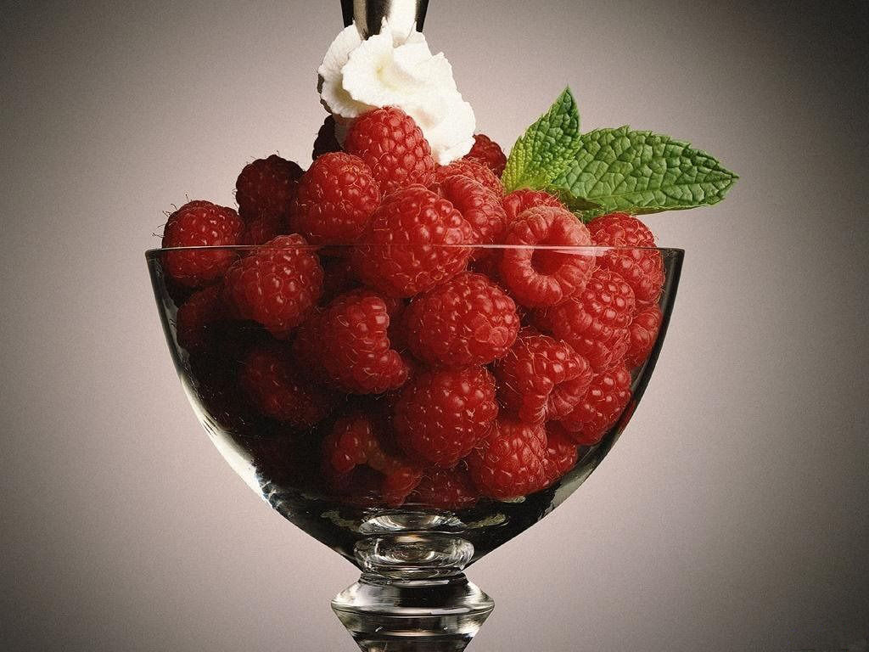
Добро пожаловать!

Slide 2
Что мы едим. Правильно питаться- энергией заряжаться.
Проект проводится в рамках предмета Окружающий мир «Человек и природа» 4 класс по программе «Школа 2100»
Кириенко Д.И.,
МБОУ «Средняя школа №40»
г.Петропавловск
Камчатского края,

Slide 3
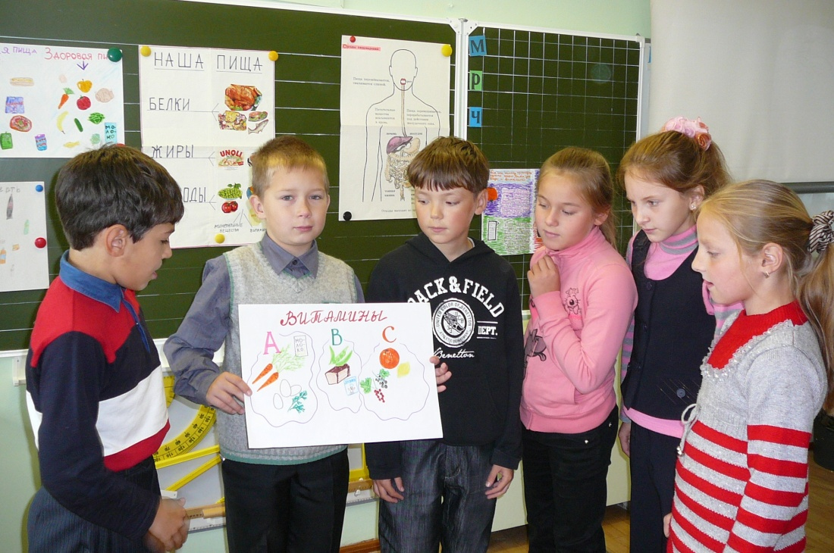
Гипотеза
Мы считаем, что питание может влиять на здоровье человека.

Slide 4
Задачи исследования.
Узнать, что такое здоровое питание.
Что такое витамины, почему необходимы.
Почему продукты бывают вредными.
Изучить литературу на данную тему.
Собрать загадки, кроссворды об овощах и фруктах.
Создать презентацию.

Slide 5
Ход исследования.
Провели исследование продуктов
И выяснили, что они состоят из
белков
жиров
углеводов

Slide 6
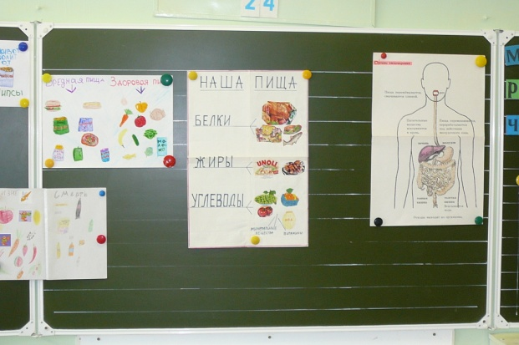
Продукты | Белки | Жиры | Углеводы
1. Рис | 7г | 1г | 70г
2. Лапша | 10г | 1г | 71г
3. Масло | - | 99г | -
4. Майонез | - | 78г | 2г
5. Шоколад | 8г | 36г | 50г
6. Молоко | 3г | 2г | 5г
7. Рыба | 25г | 12г | -

Slide 7
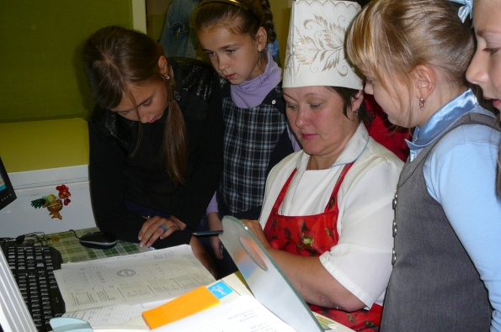
Примерное меню нашего завтрака.
Наименование блюд | Белки | Жиры | Углеводы
1.Пудинг из творога | 200г | 28г | 20г
2.Булочка сдобная | 50г | 4г | 2г
3.Чай с лимоном | 0г | 0г | 13г
4.Фрукты (груша) | 0,6г | 0г | 16г
Итого: | 250г | 32г | 51г

Slide 8
вывод.
Больше всего содержится Белков- молоко, мясо, рыба
Жиров – масла
Углеводов –сахар, мёд, фрукты
Узнали, что человеку необходимо в сутки 55%углеводов
15% белков
30% жиров

Slide 9
Что такое витамины?
Мы узнали, что витамины это биологически активные вещества необходимые нашему организму.
Они содержатся в овощах и фруктах.
Нарушение обмена веществ из-за нехватки витамина – авитаминоз.

Slide 10
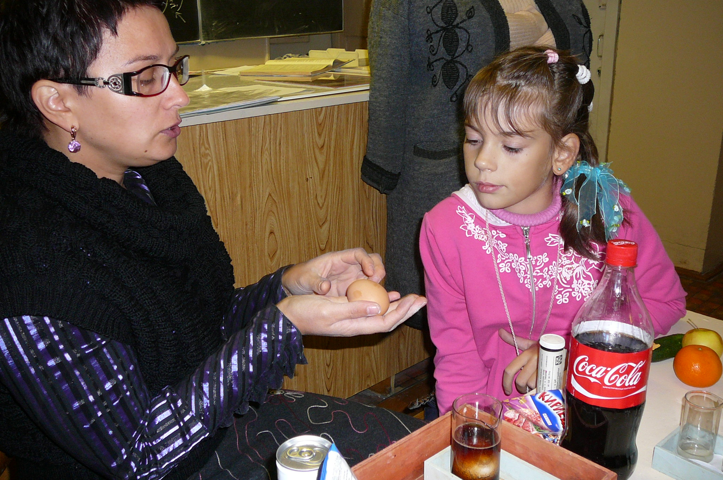
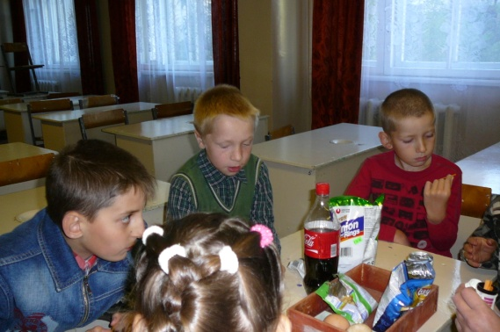
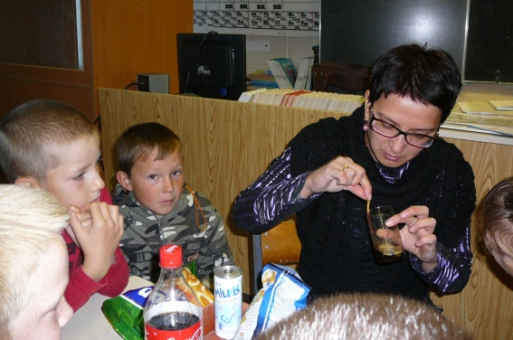
Какие продукты считаются вредными?
Мы провели опыты
в кабинете химии с такими
продуктами, как яйцо, кола, чипсы.
Выяснили
1.Кола разрушает эмаль зубов.
2. Чипсы, кириешки, жвачки имеют искусственные добавки(Е-100…),
что ведёт к заболеваниям желудка,
кровеносной системы, аллергии.
Вывод.
По возможности избежать потребление продуктов с искусственным добавками.

Slide 11
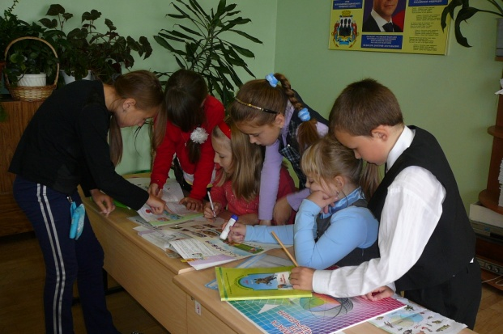
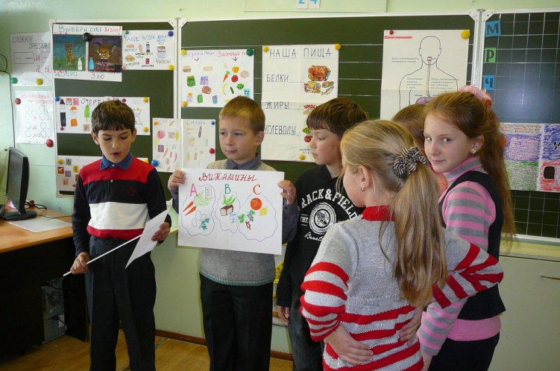
Наш общий вывод.
Всю азбуку здоровья
Нужно крепко знать.
И в жизни эти знанья
Повсюду применять!

Slide 12
Результаты деятельности.
1.Загадки, кроссворды о фруктах и овощах.
2.Таблица об исследовании состава продуктов. Меню.
3.Плакат «Мы за здоровое питание»
4.Фотовыставка «Наше участие в проекте»

